Slide 1

HĐTN 2
Chủ đề 3:
Em yêu lao động
Tuần 11

Slide 2


Slide 3



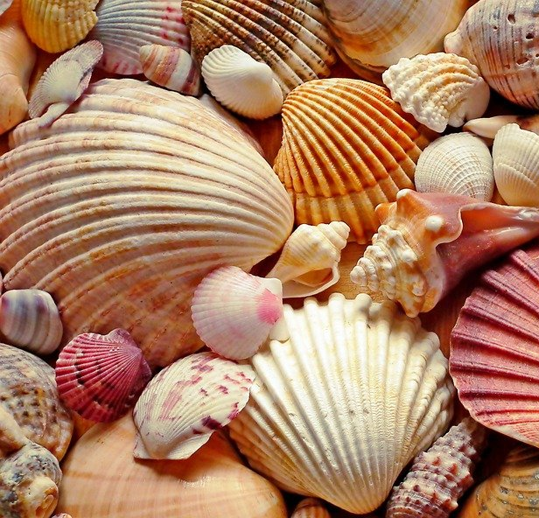



Trò chơi “Tìm ý tưởng”
Chia lớp thành 4 đội, tìm ý tưởng tái chế cho vật liệu sau thành các sản phẩm vận dụng trong cuộc sống. Trong một phút đội nào đưa được nhiều ý tưởng hơn sẽ thắng cuộc.

Slide 4


Ấn để đến trang sách

Slide 5

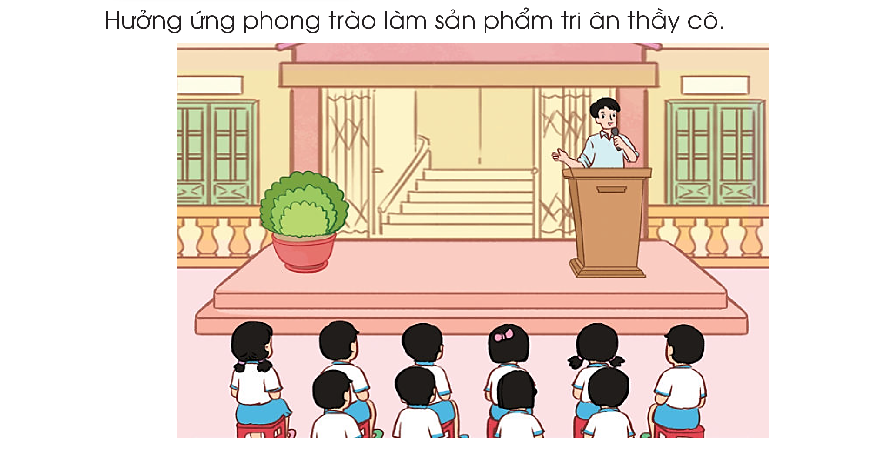
Tri ân thầy cô

Slide 6

Ấn để đến trang sách

Slide 7










Hoạt động 1: Tìm hiểu các sản phẩm làm từ vật liệu thiên nhiên

Slide 8


Quan sát hình trang 35 SGK, thảo luận và trả lời câu hỏi:
Sản phẩm đó là gì ? Có ý nghĩa gì?
Sản phẩm được làm từ chất liệu gì? Làm bằng cách nào?
Hoạt động nhóm

Slide 9
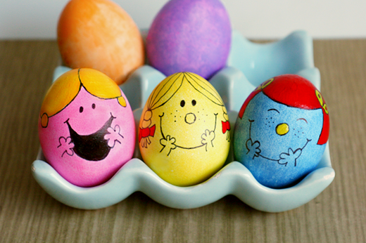

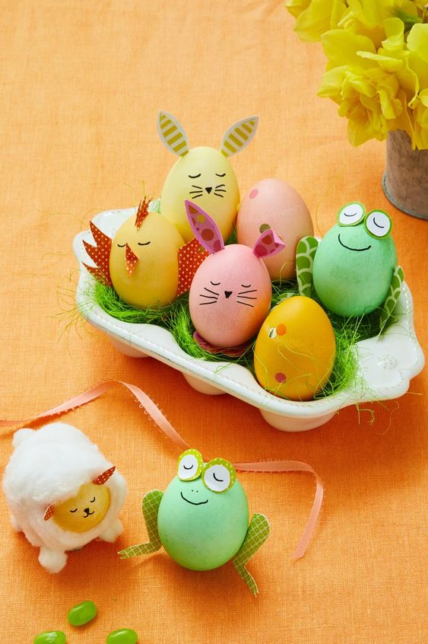
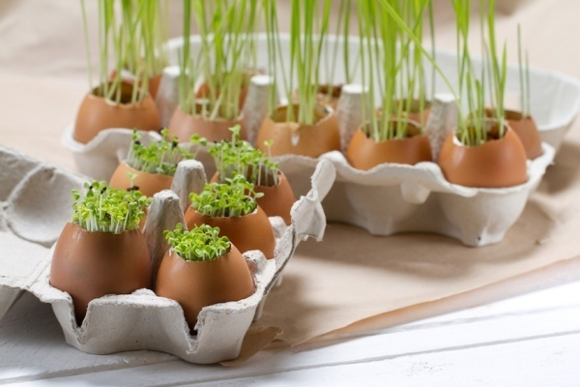
Một số sản phẩm sáng tạo từ vật liệu thiên nhiên

Slide 10
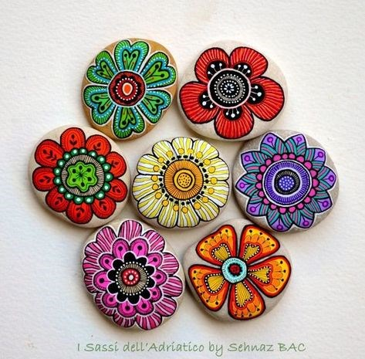
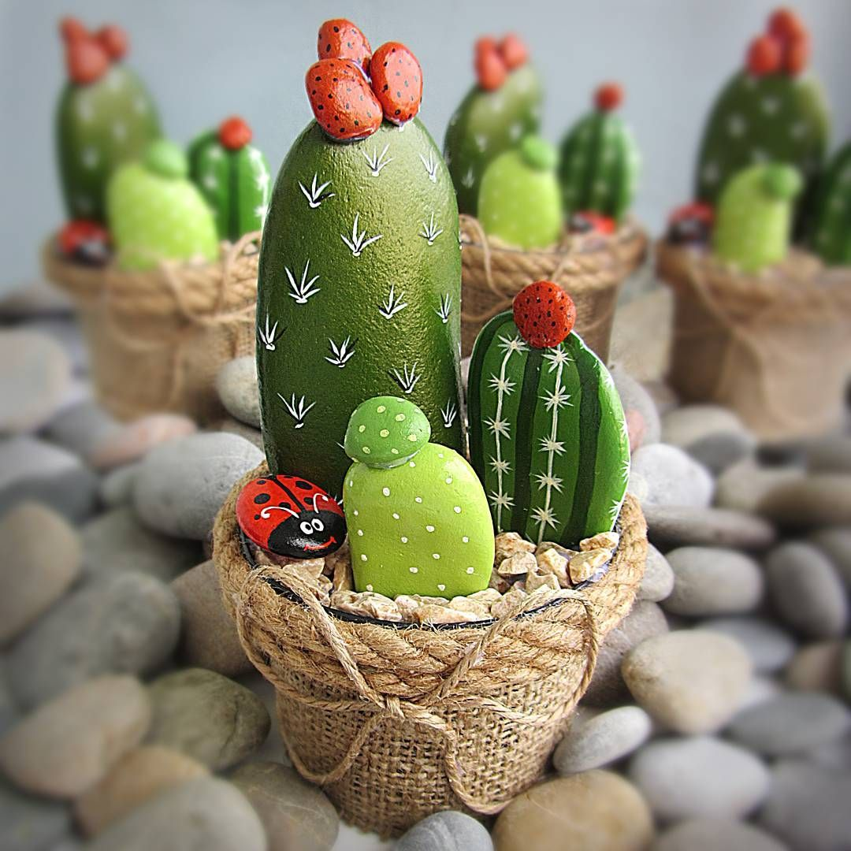

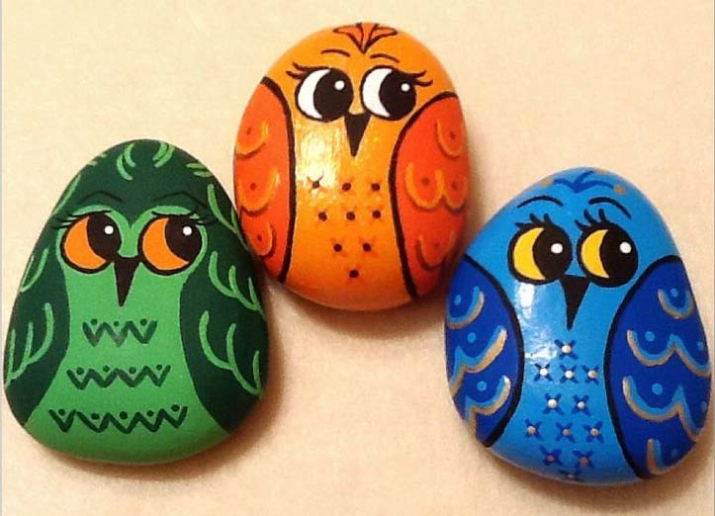
Sản phẩm sáng tạo từ sỏi

Slide 11


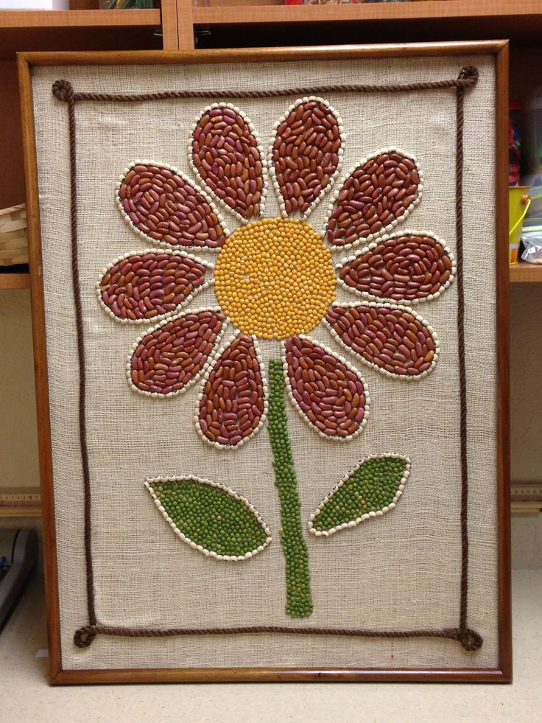

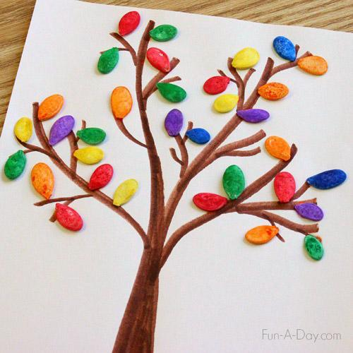

Tranh từ các loại hạt

Slide 12






Có nhiều vật liệu thiên nhiên có thể sử dụng để sáng tạo ra các sản phẩm như lá cây khô, cành cây, hột, hạt, đá sỏi, vỏ ốc,... Các sản phẩm sáng tạo thường được sử dụng để trưng bày, làm quà lưu niệm,...
Mỗi sản phẩm đều có ý nghĩa riêng, thể hiện tình cảm, tài năng của người làm ra nó.
KẾT LUẬN

Slide 13



2. Chia sẻ ý tưởng của em
Chia sẻ trước lớp về ý tưởng sáng tạo của mình:
Sản phẩm em định làm.
Những vật liệu thiên nhiên cần chuẩn bị
Cách tìm kiếm vật liệu
Cách tạo ra sản phẩm

Slide 14





KẾT LUẬN
Mỗi chúng ta đều có thể sáng tạo ra các sản phẩm nếu chịu khó quan sát, kiên trì tập luyện và có sự mày mò, khám phá.

Slide 15

Ấn để đến trang sách

Slide 16

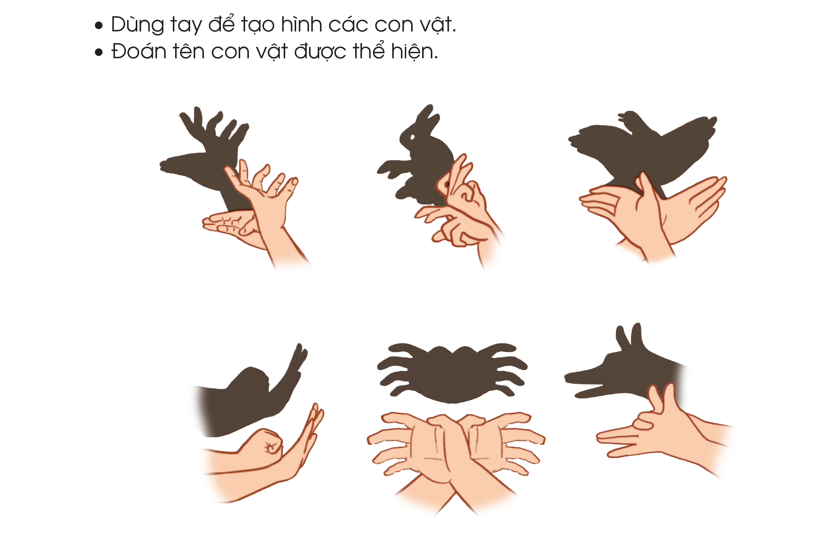
Trò chơi: Tạo hình con vật

Slide 17

Ấn để đến trang sách

Slide 18


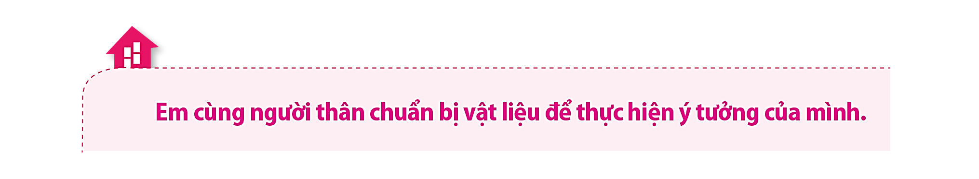

Slide 19




non
Ong
học
việc

Slide 20


Đồ vật nào em có thể sáng tạo từ vật liệu thiên nhiên ?
A. Xe máy
B. Máy vi tính
C. Ống đựng bút
D. Ti vi
Notes:
Hướng dẫn GV click vào bông hoa tương ứng để chọn đáp án đúng.

Slide 21
Vật liệu thiên nhiên có thể sáng tạo được các dụng cụ dùng để ?
A. Trang trí
B. Hút bụi
C. Phát tín hiệu
D. Phát âm thanh
Notes:
Hướng dẫn GV click vào bông hoa tương ứng để chọn đáp án đúng.

Slide 22




HƯỚNG DẪN VỀ NHÀ
Em cùng người thân chuẩn bị vật liệu để thực hiện ý tưởng của mình.

Slide 23


Slide 24


Để kết nối cộng đồng giáo viên và nhận thêm nhiều tài liệu giảng dạy,
mời quý thầy cô tham gia Group Facebook
theo đường link:
Hoc10 – Đồng hành cùng giáo viên tiểu học
Hoặc truy cập qua QR code

